Slide 1
MICROSOFT
Windows
Entstehung | Einsatz | Besonderheiten
Ein Überblick über die Entwicklung des Betriebssystems seit 1985

Slide 2
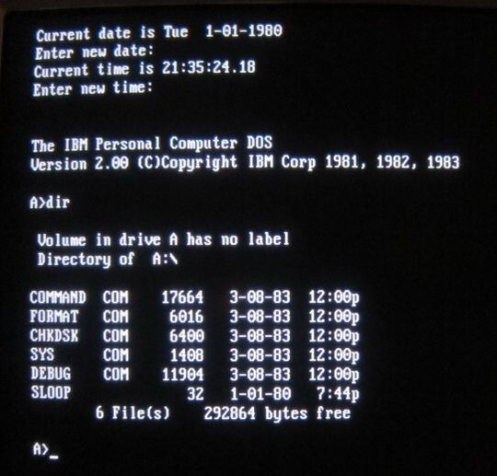
10. November 1983
MS-DOS:
Am 10. November 1983 kündigte Microsoft-Gründer Bill Gates im Plaza Hotel in New York offiziell die erste Version von Microsoft Windows (Windows 1.0) an.
Ursprünglich: internen Codenamen „Interface Manager“
Strategisches Ablenkungsmanöver:
  Ankündigung soll Kunden abzuhalten zu anderen Platformen zu wechseln (Apple mit Lisa, Macintosh; VisiCorp mit Visi On)
Zu dieser Zeit gab es nur MS-DOS welches nur eine textbasierte Eingabefläche war.

Slide 3
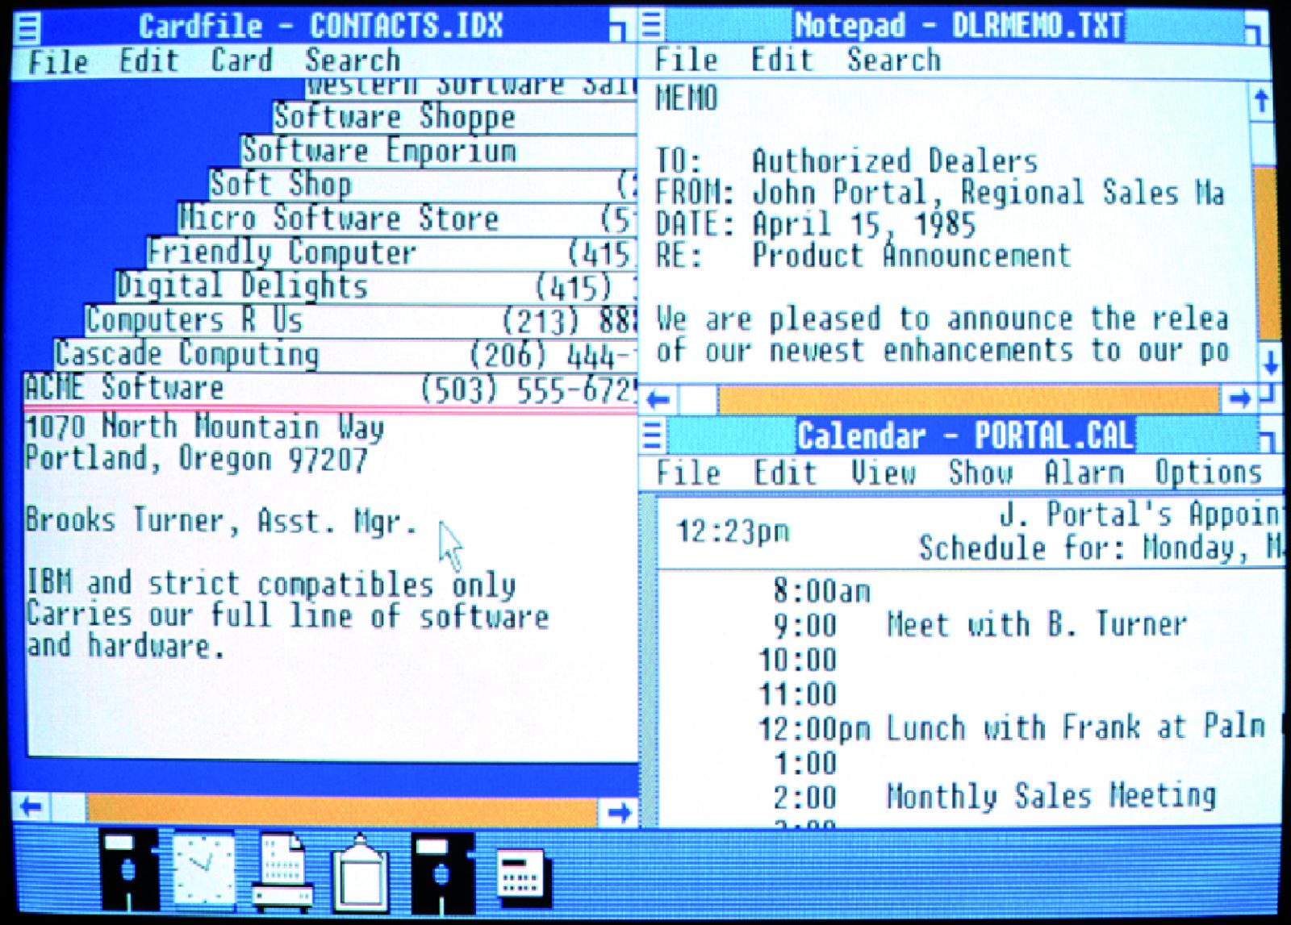
20. November 1985
Windows 1.0 die erste grafische Benutzeroberfläche
  Erleichtert Umgang mit dem Betriebssystem
  Mausbedienung, Menüs, Fenster
Programme wie Taschenrechner, Paint, Uhr, Notepad und ein Kalender machen ihre Debut
Keine überlappenden Fenster, sondern Kacheln (Tiles) nebeneinander angereiht
Windows 1.0

Slide 4
9. Dezember 1987 – Windows 2.0
Überlappende Fenster statt Kacheln
  Windows 1.0 konnte nur Dialogfelder überlappen lassen
Desktop-Symbole, Tastenkürzel, VGA
  Erste Word- und Excel-Versionen für Windows erscheinen
Windows/386 für den 386-Prozessor
  Mehrere DOS-Programme laufen gleichzeitig; Apple verklagt Microsoft im März 1988
Windows 2.0
Erscheinung
9. Dezember 1987
Basis
MS-DOS
Neuerung
Überlappende Fenster

Slide 5
22. Mai 1990 – Windows 3.0 / 3.1
Program Manager und File Manager
  Symbolbasierte Oberfläche ersetzt den MS-DOS Executive
Mehr Speicher als 640 KB
  Standard- und 386-Erweiterungsmodus durchbrechen die Grenze
Windows 3.1 (1992) und 3.11 für Workgroups (1993)
  TrueType-Schriften und Peer-to-Peer-Netzwerk
Windows 3.x
Erscheinung
3.0: 22. Mai 1990, 3.1: 6. April 1992
Basis
MS-DOS
Neuerung
Program Manager, 386-Modus

Slide 6
27. Juli 1993 – Windows NT 3.1
Neuer Kern unter Dave Cutler
  Cutler wechselte 1988 von DEC zu Microsoft und leitete die Entwicklung
Für Unternehmen und Workstations
  Neues Dateisystem NTFS, mehrere Prozessor-Architekturen
Grundlage aller heutigen Windows-Versionen
  Von XP bis Windows 11 beruht alles auf der NT-Technik
Windows NT
Erscheinung
27. Juli 1993
Basis
Eigener NT-Kernel
Entwickler
Team um Dave Cutler

Slide 7
24. August 1995 – Windows 95
Startmenü und Taskleiste
  Bedienkonzept, das bis heute in Windows steckt
Plug and Play, lange Dateinamen
  Hardware wird automatisch erkannt, Schluss mit 8.3-Namen
Eigenes System, aber noch DOS-basiert
  16-Bit-DOS-Kern mit 32-Bit-Benutzerbereich, DOS nur noch Bootloader
Windows 95
Erscheinung
24. August 1995
Basis
DOS-Kern, 32-Bit-Benutzerbereich
Erfolg
7 Mio. Kopien in 5 Wochen

Slide 8
25. Juni 1998 – Windows 98 / 2000 / Me
Windows 98: Internet im System
  Internet Explorer 4 integriert, Active Desktop, Quick Launch
Windows 2000 (17. Februar 2000)
  NT-Linie übernimmt Verbraucherfunktionen von 95/98, bringt Active Directory
Windows Me (14. September 2000)
  Letztes Heimanwender-System auf DOS-Basis, XP gilt als stabiler
Windows 98 / Me
Erscheinung
25. Juni 1998 / 14. September 2000
Basis
DOS-Linie (16/32-Bit-Hybrid)
Besonderheit
Ende der DOS-Linie

Slide 9
25. Oktober 2001 – Windows XP
Zusammenführung beider Linien
  Erstes Heimanwender-System auf NT-Kernel, Nachfolger von 2000 und Me
Neue Oberfläche „Luna“
  Im Februar 2001 vorgestellt, neues Startmenü und neue Taskleiste
Produktaktivierung, lange Lebenszeit
  Erste Windows-Version mit Aktivierung, Support bis 8. April 2014
Windows XP
Erscheinung
25. Oktober 2001
Basis
NT 5.1
Editionen
Home und Professional

Slide 10
30. Januar 2007 – Windows Vista
Neue grafische Oberfläche
  Für Unternehmen ab 30. November 2006, für alle ab 30. Januar 2007
Mehr Sicherheit
  Benutzerkontensteuerung (UAC)
Kritik an der Leistung
  Tester fanden Windows 7 später schneller
Windows Vista
Erscheinung
30. Januar 2007
Basis
NT 6.0
Neuerung
UAC, neue Oberfläche

Slide 11
22. Oktober 2009 – Windows 7
Schneller und genügsamer
  Ähnliche Optik wie Vista, aber flotter bei moderaten Anforderungen
Snap-Funktion
  Fenster passen sich automatisch an die Bildschirmgröße an
Gute Aufnahme
  Von Testern für bessere Leistung als Vista gelobt
Windows 7
Erscheinung
22. Oktober 2009
Basis
NT 6.1
Neuerung
Snap, mehr Tempo

Slide 12
26. Oktober 2012 – Windows 8
Kachel-Startbildschirm
  Startschaltfläche und Startmenü entfallen
Windows 8.1 (17. Oktober 2013)
  Eine abgespeckte Startschaltfläche kehrt zurück
Größter Kritikpunkt
  Der fehlende Startbutton, Windows 10 holt ihn zurück
Windows 8
Erscheinung
26. Oktober 2012
Basis
NT 6.2
Neuerung
Startbildschirm mit Kacheln

Slide 13
29. Juli 2015 – Windows 10
Startmenü kehrt zurück
  Mischung aus klassischem Menü und Live-Kacheln
Neue Funktionen
  Edge-Browser, Cortana und virtuelle Desktops
Kostenloses Upgrade im ersten Jahr
  Für Windows 7 und 8.1, zeitweise als „letzte Windows-Version“ bezeichnet
Windows 10
Erscheinung
29. Juli 2015
Basis
NT 10.0
Support-Ende
14. Oktober 2025

Slide 14
5. Oktober 2021 – Windows 11
Neues Design
  Zentrierte Taskleiste, Widgets und Snap Layouts
Strengere Anforderungen
  TPM 2.0, UEFI mit Secure Boot, 64-Bit-CPU, 4 GB RAM
KI-Funktionen
  Copilot seit 2023, Funktions-Updates jährlich (24H2 am 1. Oktober 2024)
Windows 11
Erscheinung
5. Oktober 2021
Basis
NT 10.0
Upgrade
Kostenlos von Windows 10

Slide 15
Einsatzschwerpunkte
Privatnutzer und Heimcomputer
  Büro, Internet, Multimedia und Spiele
Unternehmen und Verwaltung
  Zentrale Verwaltung mit Active Directory und Gruppenrichtlinien
Server und Virtualisierung
  Windows Server, Hyper-V seit Windows Server 2008
Embedded und Spezialsysteme
  Windows Embedded und IoT, z. B. für Kassensysteme
Editionen
Client
Home, Pro, Enterprise, Education, Workstation
Server
Windows Server, seit 2000 mit Active Directory
Embedded
Windows IoT, früher Windows Embedded

Slide 16
Besonderheiten
Zwei Entwicklungslinien
  DOS-basiert (bis Me) und NT-Linie (ab NT 3.1)
Hohe Kompatibilität
  NT 3.1 führte schon Windows-, DOS- und OS/2-Programme aus
Geschlossener Quelltext
  Closed Source mit Microsoft-Lizenz (EULA), anders als Linux oder BSD
Bemerkenswert
WSL
Linux-Umgebung in Windows, seit August 2016
Updates
Patch Tuesday, zweiter Dienstag im Monat, seit 2003
Verbreitung
Meistgenutztes Desktop-System (StatCounter 2026: ca. 57–71 %)

Slide 17
Quellen (1/2)
Wikipedia: Timeline of Microsoft Windows; List of Microsoft Windows versions
Wikipedia: Microsoft Windows version history; Windows 2.0; Windows 3.0
Wikipedia: Windows 98; Windows XP; Development of Windows XP; Windows 11
Wikipedia: Dave Cutler; Patch Tuesday; Windows Server; Windows Subsystem for Linux
Wikipedia: Features new to Windows 11
Microsoft News: „Windows Geburtstag“ (news.microsoft.com/de-de)
Microsoft News: „Die Geschichte von Windows“ (news.microsoft.com/de-at)
Microsoft News: „Launch of Windows 95“ (news.microsoft.com/announcement)
Encyclopaedia Britannica: „List of Windows versions“ (britannica.com)

Slide 18
Quellen (2/2)
Computer History Museum: „David Cutler“ (computerhistory.org)
Tom's Hardware: „History of Microsoft Windows“; „40 years of Windows: How XP changed everything“
TechTarget: „Windows“; „Patch Tuesday“; „Windows Server 2008 R2“ (techtarget.com)
The Register: „Windows 3 turns 20“ (theregister.com)
PCWorld: „Windows 95 turns 31 years old“ (pcworld.com)
PC Gamer, ITPro, T3, VentureBeat: Windows 10 gegenüber Windows 8.1 und Upgrade-Angebot
Techzine: „These are the end dates for Windows 10 and Windows 11“ (techzine.eu)
ComputerBase: „Windows 11 Update: Voraussetzungen“ (computerbase.de)
StatCounter Global Stats: Desktop Operating System Market Share (gs.statcounter.com)
Computer Hope: „Microsoft Windows history“; „Windows 98“ (computerhope.com)
Stand der Recherche: 5. November 2026

